Slide 1
Réunion annuelle des professeurs de créole Académie de la Guadeloupe
12 novembre 2025
Sarah MOZAR – IA-IPR ff LVR créole guadeloupéen

Slide 2
L’équipe :
Second degré :
MOZAR Sarah : IA-IPR ff en charge de l’enseignement du créole
INIMOD DERNAULT Elsa : Chargée de mission de créole (titulaire du CAFFA)
SELLIN Jeffrey : Chargé de mission de créole
CELINI Gildas : Interlocutrice académique pour le numérique (IAN)/ Chargé de mission des activités culturelles ou artistiques pour l’enseignement du créole
PIERRE-JEAN FLECHAU Didier : Correspondant de formation
FAMIBELLE Corinne : Chargé de mission des activités culturelles ou artistiques pour l’enseignement du créole

Slide 3
Premier degré :
BELLAIRE Kathia : IEN 1er degré en charge des LVER
CHOISI Sylvie : CPD LVER
PETIT Anny : CPD LVER
ZENON Eléonore : CPD LVER

Slide 4
Quelques principes généraux pour l’enseignement des LVER au 1er degré
Temps et rythme
d’exposition
Priorité à l’oral
Cycle 2 : 20 minutes par jour
Cycle 3 : 30 minutes par jour ➡️ Séances courtes, quotidiennes et ludiques, pour maintenir l’attention et favoriser la régularité.
L’oral est le point de départ de tout apprentissage linguistique.
Les activités doivent stimuler :
L’écoute active : affiner la phonologie (intonation, rythme, sons).
La compréhension : formuler des hypothèses à partir de ce qu’on entend.
La répétition : pour s’imprégner de la prosodie et de la phonétique.
La mémorisation : assurée par la pratique quotidienne.
Activités motivantes et culturelles
Démarche d’écoute et d compréhension
1ʳᵉ écoute : sans support visuel, pour émettre des hypothèses.
2ᵉ écoute : avec supports (gestes, objets, images) pour confirmer/comprendre.
❌ Traduction déconseillée : l’élève construit le sens à partir du contexte.
Proposer des situations de communication authentiques et contextualisées.
Partir d’éléments culturels réels (chants, albums, rituels, jeux, comptines, images).
Mettre les élèves en action : interaction, mime, jeu de rôle, manipulation.
Les programmes

Slide 5
Quelques principes généraux pour l’enseignement des LVER au 1er degré
Place de l’écrit
Compétences langagières à travailler
Organisation en séquence avec généralement :
Activités motivantes et culturelles
Principes
Perspective actionnelle (tâche)
Activités langagières entraînées et articulées
Cycle 2 :
Cycle 3 :
Lire et écrire des mots/phrases déjà entendus.
Comparer la langue cible à la langue française (points communs, différences).
l’écrit sert uniquement de trace (affiches, albums, documents).
introduit après l’imprégnation orale, pour :
Cycle 2 :
Comprendre l’oral
Parler en continu
Parler en interaction
Cycle 3 :
Comprendre l’oral
Parler en continu
Parler en interaction
Comprendre l’écrit
Écrire
Mise en situation : rituels, réactivation du lexique, compréhension globale.
Découverte et mémorisation : exposition à un texte, une chanson, une vidéo, etc.
Répétition et consolidation : appropriation phonologique, lexicale et syntaxique.
Production orale (et parfois écrite) : mise en voix, interactions, jeux de rôle, tâches communicatives.
Tâche finale : réalisation concrète (chant, sketch, capsule vidéo, dialogue, etc.).
Chaque séance garde une structure rituelle et dynamique : rebrassage → découverte → pratique → production → métacognition.
Objectifs linguistiques clairs.
- Objectifs lexicaux : mots et expressions à maîtriser.
Objectifs syntaxiques : structures grammaticales travaillées.
Objectifs phonologiques : intonation, rythme, sons caractéristiques.
Chaque séquence définit :
. Rituels et mémorisation
Les rituels quotidiens favorisent la réactivation des acquis et la sécurité linguistique.
La répétition et la mémorisation active sont essentielles pour installer durablement les réflexes langagiers.
Trace et évaluation
Une trace écrite ou sonore garde mémoire du travail effectué.
L’évaluation est intégrée au fil de la séquence

Slide 6
Les fondamentaux CANOPE

Slide 7
Les enseignants de créole
52 enseignants :
Titulaires
Agrégées des Langues de France option créole guadeloupéen : 3
Certifié.e.s : 22 postes définitifs ( dont 2 à MG et 1 à SXM)
Certifié.e.s : 12 TZR
Certifiés ayant une habilitation à enseigner le créole : 9
1 NFS / tuteur
Non-titulaires (CDD et CDI) : 5 dont 1 dans un établissement privé sous contrat
1 Etudiant alternant contractuel (EAC) / tutrice

Slide 8
Autres missions :
Enseignants tiers-terrain : (IMPP)
BEAUPIERRE Philippe; certifié de créole (LPO RGN)
COIPEL Rolande, certifiée de créole (Collège Maurice Satineau)
INIMOD DERNAULT Elsa, agrégée des LDF (LGT Félix Proto)
SELLIN Jeffrey, certifié de créole (LPO de Pointe-Noire)
Tuteurs de M1 et M2 Master MEEF SOPA (Rémunération)
Tuteurs de néo-contractuels (Rémunération)
Tuteurs de NFS (Rémunération)
Tuteurs d’EAC (Rémunération)
Formateurs PRAF
Membres du jury de la VAE, du CRPE spécial LR, du CAPES

Slide 9
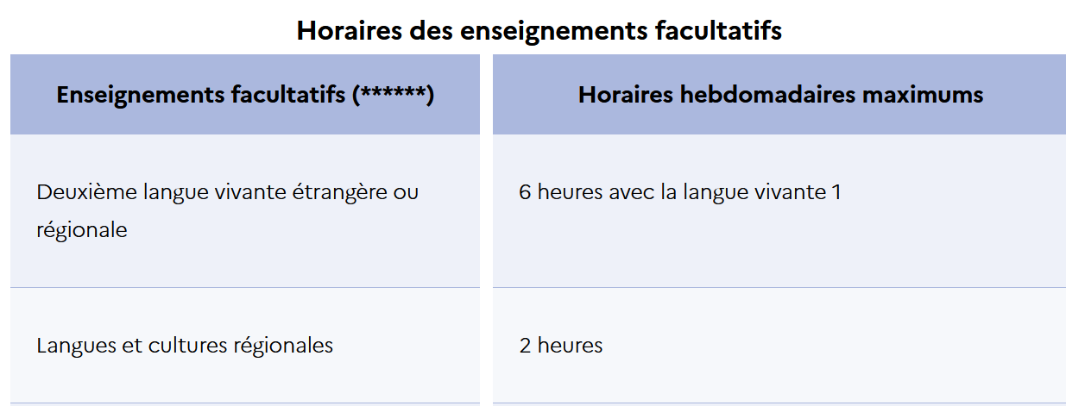
Collège : Enseignements facultatifs de LVER
6è (Cycle 3)
Cycle 4
Langues concernées dans l’académie :
LVE espagnol
LVR créole
LVE allemand
Niveau du CECRL visés selon les nouveaux programmes:
5è : A1+
4è : A1+
3è : A2
Financement : marge horaire de l’établissement
Le dispositif bilangue peut être établi
sans obligation de continuité avec l’enseignement des langues proposées dans l’école d’origine.
Les efforts pour développer des bilangues de continuité entre l’école et le collège ont bien sûr vocation à être poursuivis.
Déclinaisons possibles dans l’académie : Anglais + espagnol ou créole ou allemand
Niveau du CECRL visé : A1
DGH

Slide 10
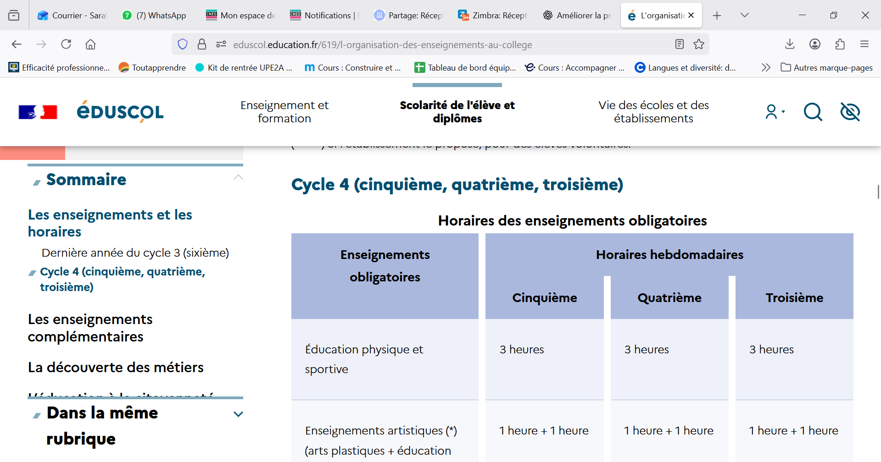
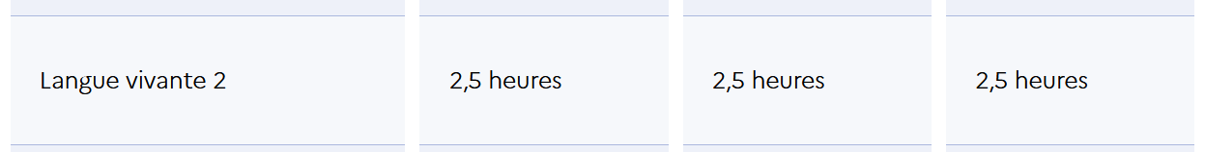
Collège : Enseignement obligatoire de LVB
Cycle 4
Niveaux du CECRL visés selon les nouveaux programmes:
5è : A1+
4è : A1+
3è : A2
DGH

Slide 11
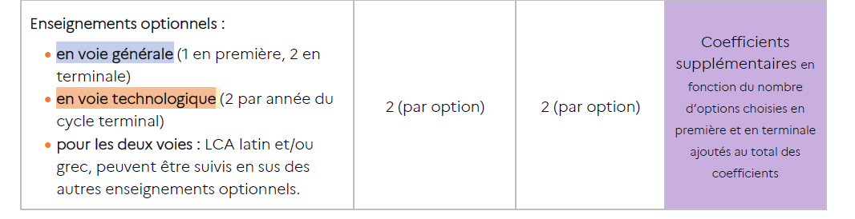
Enseignement de la LVR en LGT .
.
Le choix d’une LVR en LVB ou LVC est possible si l’élève a suivi cet enseignement dans un établissement public.
EDS LLCER :
L’enseignement de spécialité LLCER anglais, espagnol ou créole peut être adossé à la LVA, LVB ou LVC de l’élève (arrêté du 16 juillet 2018).
Volume horaire : 4 h en première et 6 h en terminale.
Evaluation sous forme de :
- contrôle continu (coef. 8) si suivi seulement en première ;
- Une épreuve terminale (coef. 16) si poursuivi jusqu’en terminale.
LVB : → niveau attendu B1
LVC : une troisième langue vivante peut être choisie en option, avec un niveau attendu B1.
Enseignement optionnel de LVR : La LVC créole peut être proposée, à la fois en 1ère et en Tle, générale et technologique.
Une attestation de langue vivante certifie le niveau du CECRL (A1 à C2) atteint dans 4 des compétences langagières (CO, CE, EO et EE) en LVA et LVB en fin de cycle par tous les élèves.

Slide 12
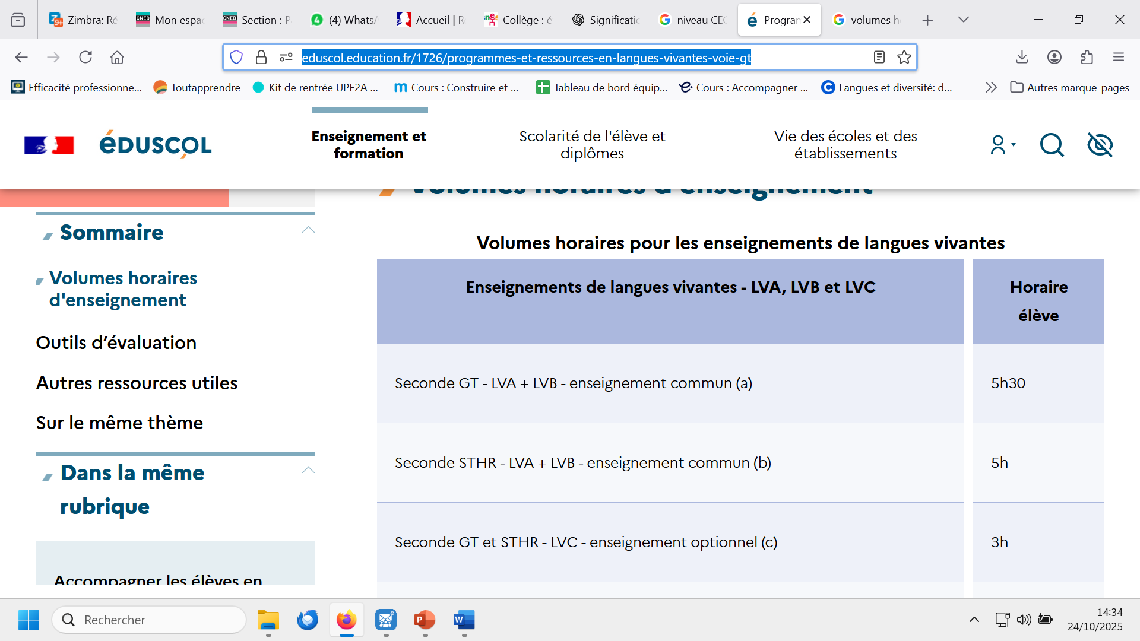
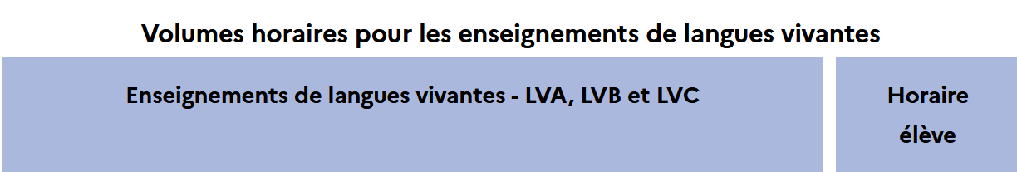
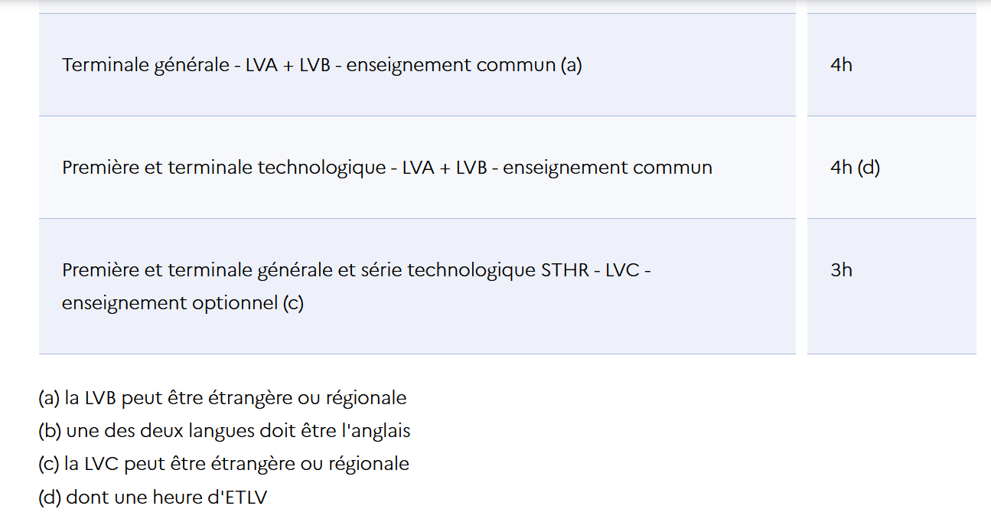
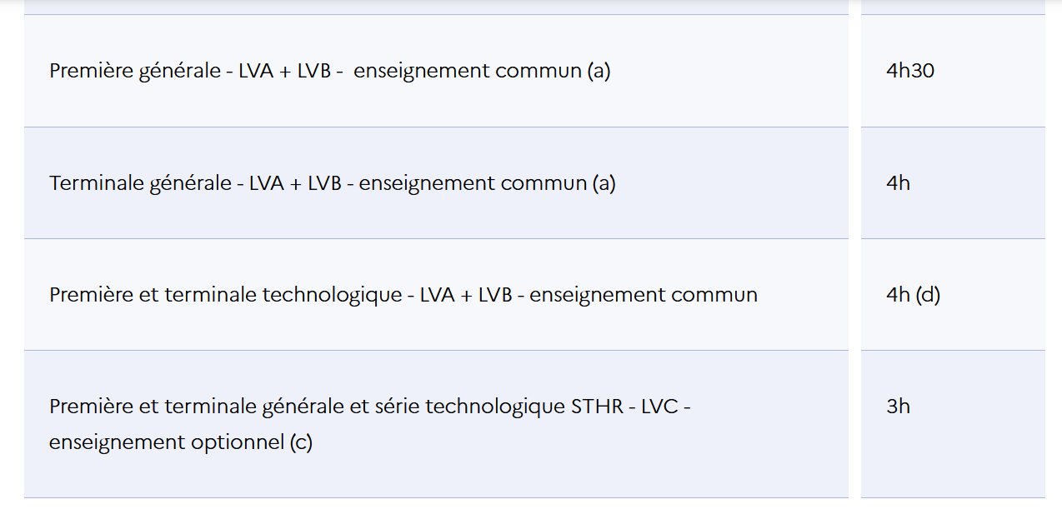
Volumes horaires LVB-LVC en LGT

Slide 13
Baccalauréat professionnel
🎓 Filières de la voie professionnelle comportant une LV2 (LVB) du secteur des services :
Commerce
Vente (prospection, négociation, suivi de clientèle)
Services de proximité et vie locale (SPVL)
Accueil, assistance, conseil (Services)
Sécurité – prévention
Métiers de l’alimentation
Secrétariat / Assistance à la gestion des organisations et de leurs activités (AGOrA)
Comptabilité / Gestion-administration
Exploitation des transports
Logistique
 | Quotité annuelle | Quotité hebdomadaire
2nde BAC PRO | 45h | 1h30
1ère BAC PRO | 42h | 1h30
Tle BAC PRO | 39h | 1h30
Source : arrêté du 17 juin 2020

Slide 14
Les examens : sujets-passation-correction-délibération
CAP | Epreuve facultative | EOC-EOI-CE | Niveau A2 « Utilisateur élémentaire de niveau intermédiaire »
BAC PRO | Epreuve facultative | EOC-EOI-CE | B1+ « Utilisateur indépendant de niveau seuil avancé »
BAC PRO | Epreuve obligatoire | EOC-EOI-CE + C0 + CE +EE | A2 + « Utilisateur élémentaire de niveau intermédiaire
Brevet Professionnel | Epreuve ponctuelle | EOC-EOI-CE | Niveau B1+
1ère GT | Epreuve obligatoire de LVB | CE +EE | A2-B1
 | Epreuve obligatoire de LVC | EO (Cand > 1 texte ou 1 doc audio) | A2
Tle GT | Epreuve obligatoire de LVB | EO + CO-CE+EE | B1
 | Epreuve obligatoire de LVC | EO (Cand > 1 ou 2 textes ou 1 ou 2 doc audio) | A2-B1
EDS LLCER créole | Epreuve orale | EOC-EOI | B2-C1 utilisateur indépendant avancé et expérimenté autonome
 | Epreuve écrite | Synthèse-traduction (ou autre) | B2-C1
 | Oral de contrôle | EOC-EOI | B2-C1
BTS | Epreuve facultative | EOC-EOI | B1

Slide 15
Bilan BCG cand sco.session 2025
Type d’épreuve | Code(s) | Mode d’évaluation | Effectif | Moyenne /20
Langue vivante B (LP004 + LT004) | LV B | Contrôle continu | 540 | 14,5
Enseignement optionnel (LP060 à LT062) | Option LV | Contrôle continu | 168 | 17,0
Option terminale LV C (ET104) | LV C | Ponctuel | 2 | 18,0
Épreuves ponctuelles LV B (IT004 séries) | Programme cycle | Ponctuel | 14 | 13,4

Slide 16
Bilan : BTG session 2025
Catégorie d’épreuve | Code(s) | Effectif créole | Moyenne créole | Effectif académique (toutes LV) | Moyenne académique | Écart
Langue vivante B | LP004 + LT004 | 345 | 13,8 | 2 131 | 12,6 | +1,2
Enseignement optionnel | LP060 + LT060 | 22 | 13,4 | 57 | 15,8 | –2,4

Slide 17
EDS LLCER 1ère et Tle cand sco
Épreuve | Effectif | Moyenne filles | Moyenne garçons | Moyenne globale
T015A – Écrit | 77 | 13,6 | 12,5 | 13,2
T015B – Oral | 77 | 16,3 | 15,8 | 16,1
T015 – Résultat global | 77 | 15,4 | 14,7 | 15,1

Slide 18
BAC PRO session 2025
Épreuve / Code | Mode d’évaluation | Effectif | Moyenne /20
E4-BA – Écrit | CCF | 25 | 9,5
E4-BB – Oral | CCF | 25 | 7,7
E4-B – Global (écrit + oral) | CCF | 25 | 17,2
E4-BA – Écrit | Ponctuel | 3 | 9,3
E4-BB – Oral | Ponctuel | 3 | 5,8
E4-B – Global (écrit + oral) | Ponctuel | 3 | 15,2
EF1 – Langue vivante facultative | Ponctuel | 295 | 14,9

Slide 19
CAP EOF cand ind
Public | Effectif | Moyenne /20
Garçons (M) | 18 | 17,9
Ensemble | 18 | 17,9

Slide 20
BTS
Épreuve | Effectif | Moyenne /20
EF1 - Communication en langue vivante étrangère 2 | 46 | 16,1
EF1 - Communication en langue vivante étrangère B | 54 | 17,8
EF1 - Épreuve facultative de langue | 28 | 17,5
EF1 - Langue vivante | 22 | 15,9
EF1 - Langue vivante 2 | 168 | 15,8
EF1 - Langue vivante C | 4 | 16,0
EF1 - Langue vivante étrangère 2 | 22 | 17,5
EF1 - Langue vivante étrangère B | 42 | 17,0
EF1 - Langue vivante facultative | 42 | 17,3
TOTAL GÉNÉRAL | 428 | ≈ 16,9

Slide 21

Concours MMK
7ème édition : « Sa ki ta-w sé ta-w.»
Mise en ligne du dossier de participation | A partir du Mercredi 1er octobre 2025
Date limite d’envoi des productions | Mardi 20 janvier 2026
Proclamation des résultats et remise des prix | Semaine académique du créole – édition 2026

Slide 22
Nouveautés
Actualisation du projet d’évaluation ( Visioconférence du 03/11/25 et documents mis à disposition sur le site académique )
DNB
CRPE spécial LR L3 (sujet 0) // CRPE spécial LR M2
CAPES L3 : 4 postes (sujet 0)
EVARS

Slide 23
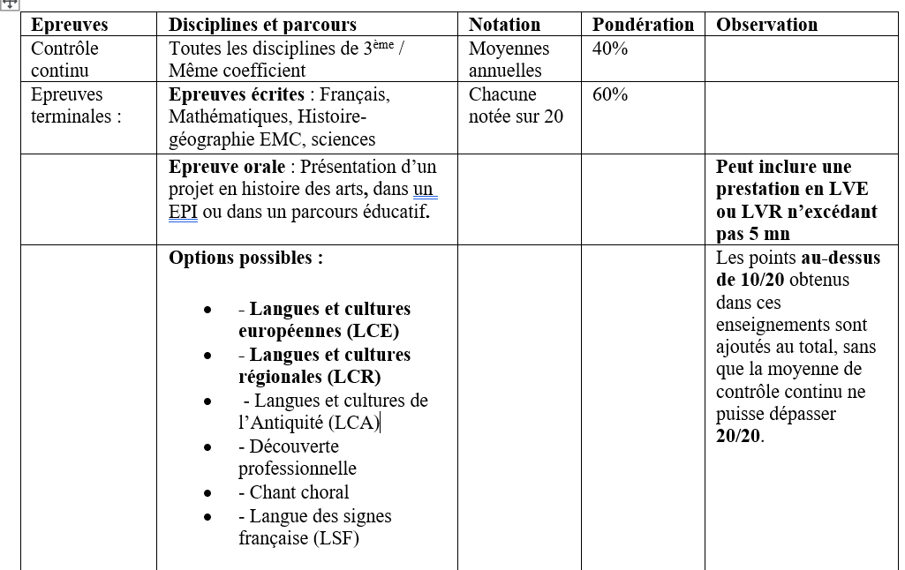
Note de contrôle continu calculée à partir des moyennes annuelles de 3ème pour tous les élèves scolarisés
40 % : contrôle continu (coef 2 pour toutes les disciplines ; 60 % : épreuves terminales / Fin de la notation sur 800 points.
Bonus possible avec un enseignement optionnel : 1 seul autorisé

Slide 24
EVARS
Enjeux principaux
3. Valeurs républicaines
1. Santé et bien-être
Enjeux principaux
2. Citoyenneté et droits
Enjeux principaux
Santé physique, psychologique et sociale
Prévention : grossesses précoces, IST, contraception
Développement des compétences psychosociales : estime de soi, empathie, gestion des émotions, communication bienveillante
Égalité filles-garçons et respect mutuel
Prévention des violences sexistes et sexuelles, de l’exploitation sexuelle
Lutte contre les préjugés sexistes, homophobes, transphobes
Protection des droits humains
Égalité – Solidarité – Tolérance – Respect – Responsabilité
Respect de soi et des autres, acceptation des différences

Slide 25
EVARS
Trois domaines complémentaires
Toutes les disciplines sont concernées → travail transversal et interdisciplinaire
Trois axes de réflexion (programme)
Mise en œuvre dans les établissements
Biologique et physiologique → corps, puberté, reproduction, santé
Psycho-émotionnel → émotions, estime de soi, relations
Juridique et social → droits, consentement, lois, égalité
SOI → se connaître, grandir avec son corps
LES AUTRES → construire des relations respectueuses
LA SOCIÉTÉ → trouver sa place, exercer sa liberté et sa responsabilité
3 séances spécifiques par an et par classe (obligatoires)
Appui sur les questionnements des élèves
Respect de principes éthiques (écoute, non-jugement, confidentialité, bienveillance)
Démarche pédagogique
Approche interdisciplinaire et cohérente avec les autres actions éducatives (harcèlement, égalité filles-garçons, citoyenneté)
Activités variées : débats, jeux de rôle, études de cas, projets artistiques, interventions de professionnels de santé
Possibilité de consultations individuelles (infirmiers, personnels sociaux)
Prolongements possibles avec le disciplinaire mais dans le respect des programmes

Slide 26
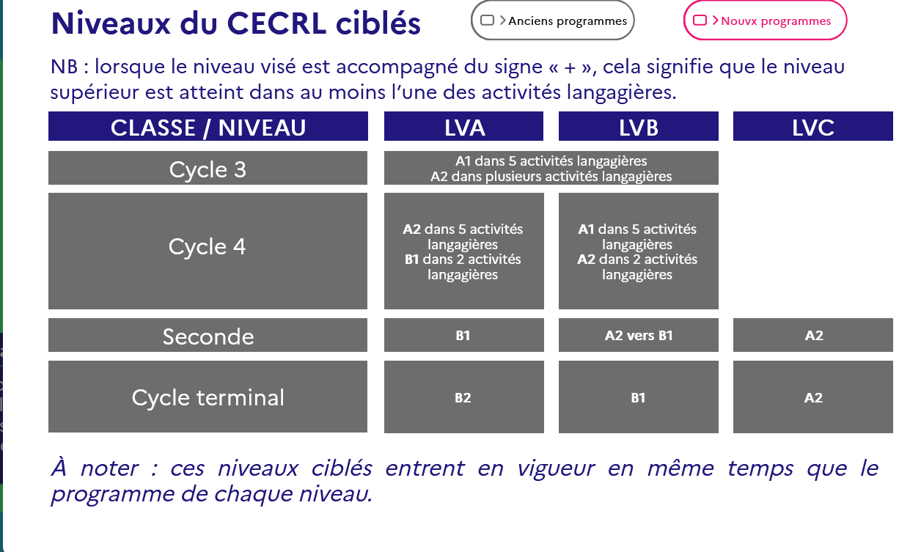
Pré-programmes de LVR

Slide 27
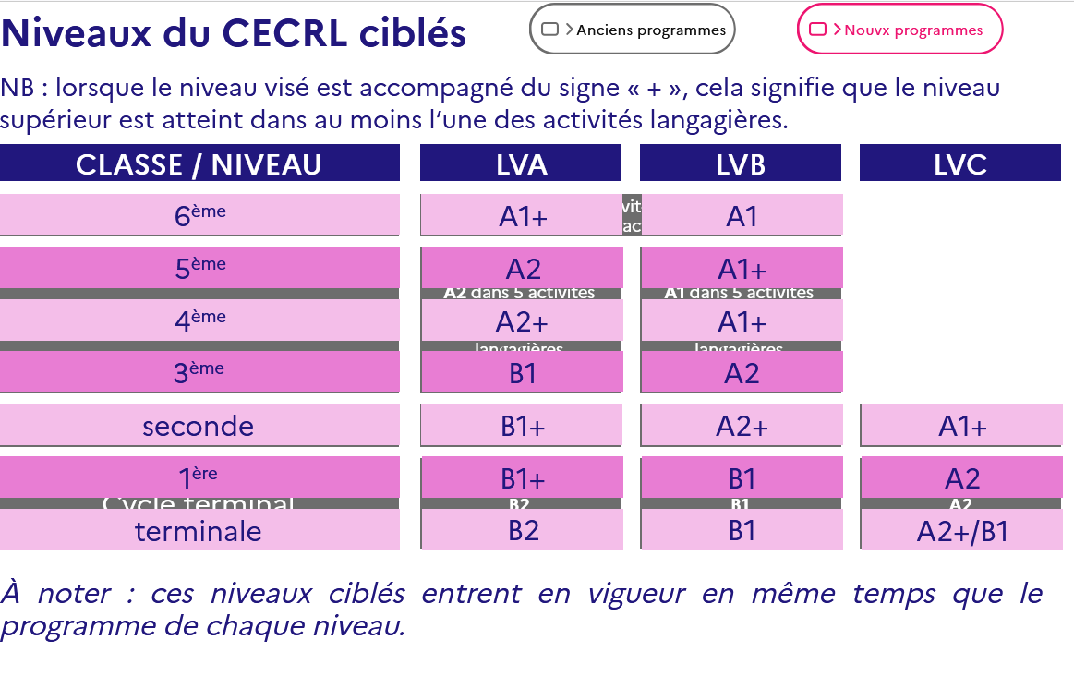

Slide 28
✅ Principaux changements
Niveaux visés rehaussés : la fin du lycée vise désormais le niveau B2 en LVA.
Mise en œuvre progressive : les nouveaux programmes entrent en application par étapes — dès la rentrée 2025 pour la 6ᵉ et la 2de, puis 2026 pour la 5ᵉ et le cycle terminal, 2027 pour la 4ᵉ, et 2028 pour la 3ᵉ.
Organisation autour de 6 axes (contre 8 auparavant) : 5 axes communs à toutes les langues et 1 axe spécifique à chaque langue.
Traitement d’au moins 5 axes par an, dont obligatoirement l’axe spécifique (axe 6).
Disparition de la notion de “tâche finale/intermédiaire”, remplacée par celle de projet pédagogique : l’élève est engagé dans un projet qui structure la séquence.
Évaluation renforcée : critères transparents, élèves familiarisés avec les outils d’évaluation ; la simple participation ne suffit plus à valider la compétence d’expression orale.
Accent sur l’autonomie langagière : usage accru de la langue cible en classe, moindre recours au français, étude des outils linguistiques dans des situations réelles de communication.

